Slide 1
电梯安全管理培训课程
Safety management training course

Slide 2
管理，是一种可调动资源的控制，也是系统研究管理活动的基本管理，管理是为了适应现代生产而应运产生的，它的目的是：研究在现有条件下，通过合理的组织和配置人、财、物等因素，提高生产力的水平。
安全管理，是管理科学的一个重要分支，他是为了实现安全目标而进行的有关决策、计划、组织和控制等方面的活动；主要运用现代安全管理原理、方法和手段，分析和研究各种不安全因素，从技术上、组织上和管理上采取有力的措施，解决和消除各种不安全因素，防止事故的发生，兼顾安全与效益的平衡。
引言

Slide 3
内容章节
Part 1 电梯结构的介绍
Part 4 维护管理
Part 2 电梯相关的资质审查
Part 5 使用管理
Part 3 施工管理
Part 6 常见故障以及观念误区

Slide 4
Part 1.1 电梯的定义
电动机为动力
刚性轨道
动力设备，提供拖动装置的动力，也分为有齿轮与无齿轮，通过有无减速箱进行区分，力的传输也分为是否直接传动到曳引轮上，一般高速为无齿轮，低速为有齿轮。
导轨、桁架在电梯运行在为轿厢和对重装置提供垂直或倾斜的导向、还起到安全制动时的支撑作用。
永久运输设备
乘人或乘货
服务于建筑物内的若干特定的楼层的大型机械运输设备，也可称其为一种特殊的交通工具。
乘客电梯、载货电梯、医用电梯、汽车电梯、杂物电梯、建筑施工电梯等。

Slide 5
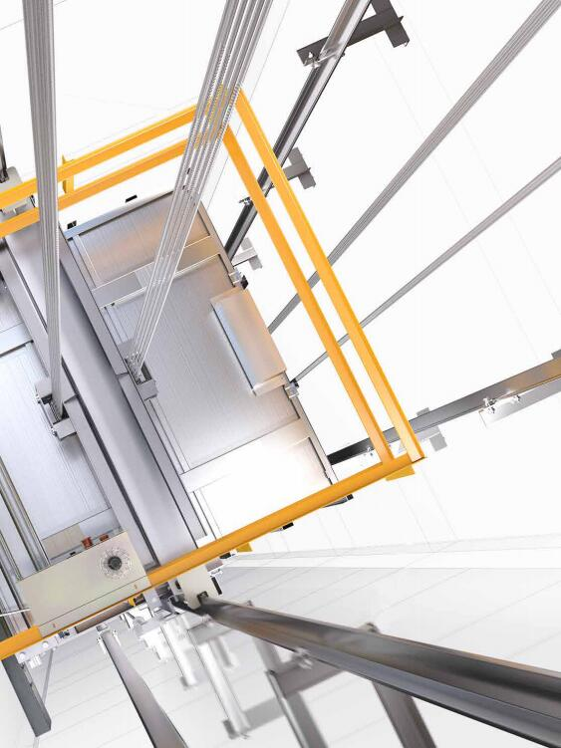
Part 1.2 电梯的结构
空间
机房部分、井道及底坑部分、轿厢部分、层站部分。
系统
曳引系统：曳引系统的主要功能是输出与传递动力，使电梯运行。曳引系统主要由曳引机、曳引钢丝绳，导向轮，反绳轮组成。
导向系统：导向系统的主要功能是限制轿厢和对重的活动自由度，使轿厢和对重只能沿着导轨作升降运动。导向系统主要由导轨，导靴和导轨架组成。
轿厢：轿厢是运送乘客和货物的电梯组件，是电梯的工作部分。轿厢由轿厢架和轿厢体组成。
门系统：门系统的主要功能是封住层站入口和轿厢入口。门系统由轿厢门，层门，开门机，门锁装置组成。
重量平衡系统：系统的主要功能是相对平衡轿厢重量，在电梯工作中能使轿厢与对重间的重量差保持在限额之内，保证电梯的曳引传动正常。系统主要由对重和重量补偿装置组成。
电力拖动系统：电力拖动系统的功能是提供动力，实行电梯速度控制。电力拖动系统由曳引电动机，供电系统，速度反馈装置，电动机调速装置等组成。
电气控制系统：电气控制系统的主要功能是对电梯的运行实行操纵和控制。电气控制系统主要由操纵装置，位置显示装置，控制屏(柜)，平层装置，选层器等组成。
安全保护系统：保证电梯安全使用，防止一切危及人身安全的事故发生。由电梯限速器、安全钳、夹绳器、缓冲器、安全触板、层门门锁、电梯安全窗、电梯超载限制装置、限位开关装置组成。

Slide 6
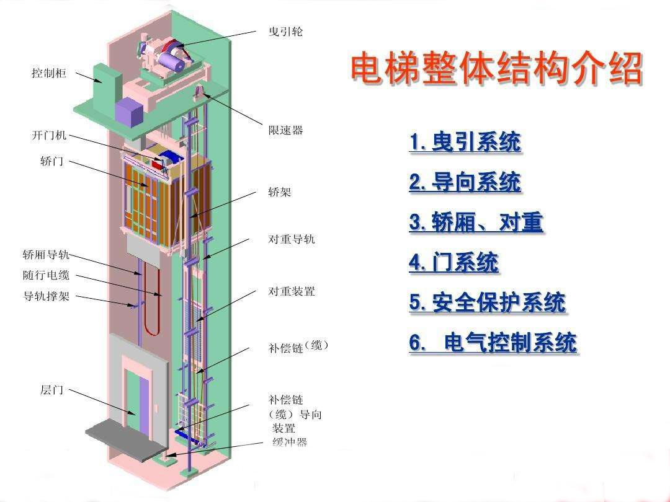
机房
包含曳引机、限速器、控制柜、电源箱、主机承重工字钢等。
井道
包含轿厢系统、导轨、随行电缆、外呼信号线、导轨、平层系统、对重系统，安全监测信号采集器等。
底坑
包含缓冲器、限速器返绳轮、导轨油料采集盒等。

Slide 7
Part 2.1 电梯采购、施工以及维护人员资质的审查
电梯生产、施工、维护过程中不可或缺的四个资质审查
制造资质
维保资质
1
3
施工资质
施工及管理人员资质
2
4

Slide 8
Part 2.2 制造单位、施工单位、维保单位与施工人员资质
制造单位资质
施工单位资质
维保单位资质
施工人员资质
A级 技术参数不限
B级 额定速度不大于2.5m/s、额定载重量不大于5t的乘客电梯、载货电梯、液压电梯、杂物电梯，以及所有技术参数等级的自动人行道和自动扶梯
C级 额定速度不大于1.75m/s、额定载重量不大于3t的乘客电梯、载货电梯，以及所有技术参数等级的杂物电梯、自动人行道和提升高度不大于6m的自动扶梯
A级 技术参数不限
B级 额定速度不大于2.5m/s、额定载重量不大于5t的乘客电梯、载货电梯、液压电梯、杂物电梯，以及所有技术参数等级的自动人行道和自动扶梯
C级 额定速度不大于1.75m/s、额定载重量不大于3t的乘客电梯、载货电梯，以及所有技术参数等级的杂物电梯、自动人行道和提升高度不大于6m的自动扶梯
A级 技术参数不限
B级 额定速度不大于2.5m/s、额定载重量不大于5t的乘客电梯、载货电梯、液压电梯、杂物电梯，以及所有技术参数等级的自动人行道和自动扶梯
C级 额定速度不大于1.75m/s、额定载重量不大于3t的乘客电梯、载货电梯，以及所有技术参数等级的杂物电梯、自动人行道和提升高度不大于6m的自动扶梯
T1 电梯机械安装维修
T2 电梯电气安装维修
T3 电梯司机

Slide 9
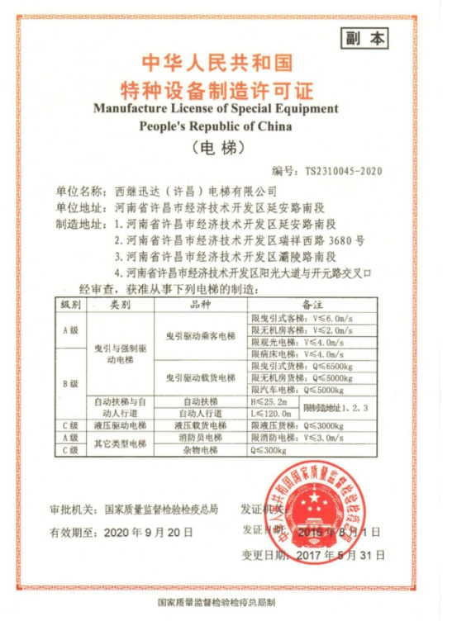
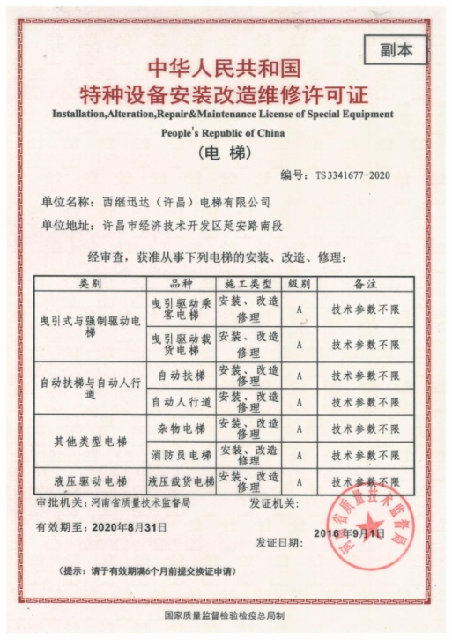

请在此输入您的文本。
请在此输入您的文本。
请在此输入您的文本。
请在此输入您的文本。
制造资质
施工资质
维保资质
人员资质
根据国家对电梯特种设备的管理规定，电梯须由持有特种设备生产资质的厂家进行生产制造；而在施工中，由于施工资质划分为A、B、C三个级别，且施工人员作业操作证也存在着划分，维保阶段同理。由于电梯使用性质的不同，分为多种不同功能性电梯，因此，在施工审查施工资质与施工人员资质时，必须对其施工资质进行甄别，以避免出现不具备相应等级施工资质却进行施工的情况。

Slide 10

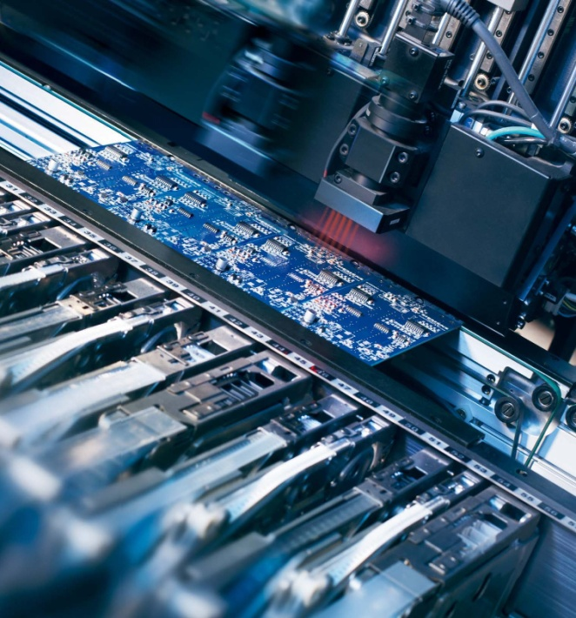
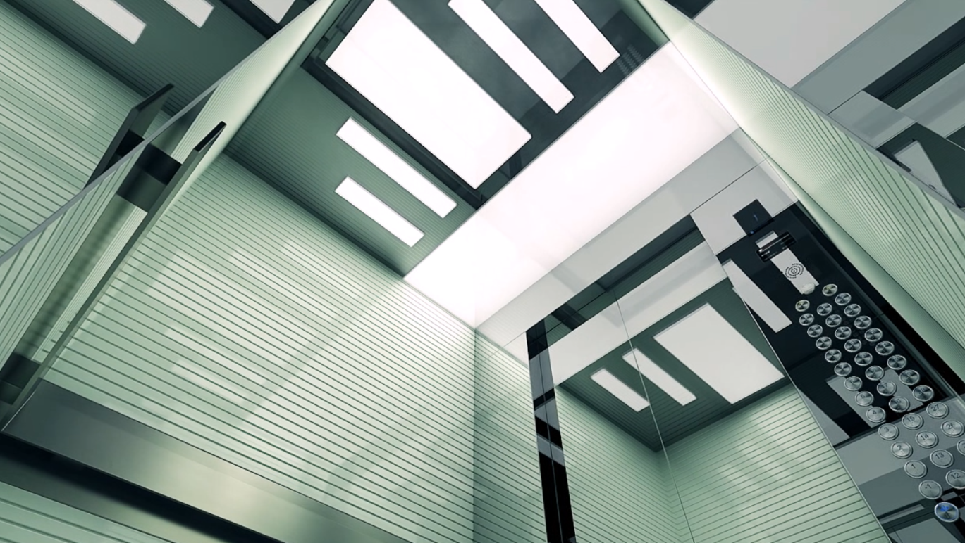
Part 3 电梯的安全管理
随着高层建筑的不断增多,电梯的作用逐渐的显示出来,电梯的使用为人们的生活和工作提供了较多的便利,但是电梯的安全隐患也是较多的,电梯安全事故也是层出不穷。因此在进行电梯使用过程中需要重视电梯安装的规范性,严格的按照规程进行施工,对电梯进行适当的安装、维修和保障,使得电梯的安装符合技术规范的要求,并对电梯安装的各项制度进行完善,从而全面的提升电梯的安装质量,提升电梯的运行效果。

Slide 11
Part 3.1 安全管理
1.施工管理
2.维护管理
3.使用管理

Slide 12
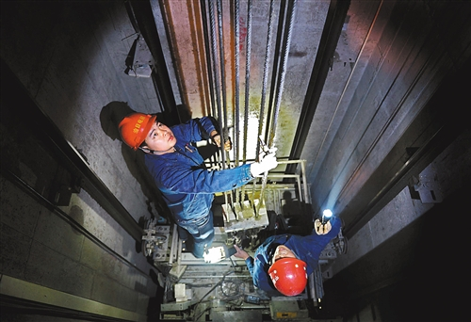
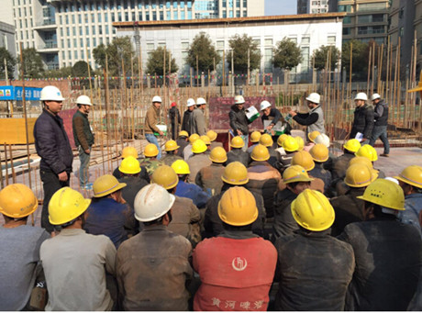
Part 3.1.1 施工管理
建筑施工中多参建单位，多工种集中在一个场地上，而且人员、作业面流动性较大，由于不同工种之间的防护意识差异，存在较多不安全因素，因此加强对施工现场的各不同工种的培训与管理就显得尤为重要。同时，多工种之间的相互技术交底，也在一定程度上减少错误施工，返工等不必要的资金浪费，对工期的掌控也有着积极的意义。

Slide 13
Part 3.1.2 施工管理四要素
安全标示
安全标志是向工作人员警示工作场所或周围环境的危险状况，指导人们采取合理行为标志的。安全标志能够提醒工作人员预防危险，从而避免事故发生；当危险发生时，能够指示人们尽快逃离，或者指示人们采取正确、有效、得力的措施，对危害加以遏制。安全标志不仅类型要与所警示的内容相吻合，而且设置位置要正确合理，否则就难以真正充分发挥其警示作用。
合理工期
众所周知，欲速则不达，工期与工程质量，安全等因素密切相关，过度压缩工期，将会使工程建设适得取反，当工期缩短时，设备加速磨损对其使用安全性和可靠性均产生不利影响，各分部分项施工工序被打乱，难以保证质量，会留下不安全隐患。
冗余防护
为了确保安全，在治理事故隐患时要考虑设置多道防线，即使发生有一两道防线无效，还有冗余的防线可以控制事故隐患。例如：道路上有一个坑，既要设防护栏及警示牌，又要设照明及夜间警示红灯。
合理方案
施工方案包括工程概况，施工总体部署，详细的分部分项工程施工方法，组织管理机构的设置，施工进度计划，施工平面布置，工期、质量和安全文明生产保证措施等具体能容。施工方案制定的合理与否直接影响到建设项目进度、成本、质量、安全四大控制目标。

Slide 14
Part 3.2 维护管理
安全标示
维护过程的安全标示和施工过程中相比较虽然少了许多，但同样不可忽视。在维护过程中起标示大概可划分如下几类：1、乘梯须知 ；2、危险警示；3、合格使用标志；4、救援电话与安抚告知。
维护周期
电梯的日常维护保养应由在有效期内，且资质等级符合的公司进行维护保养。且必须在每15日内进行以次清洁、润滑、调整和检查，并保留下记录存档。另外，电梯每年需进行一次定检，在定检前必须签有被维护电梯有效的维保合同，无断档的维护保养记录单，并在到期前提前30天当地质监局特种设备检测中心进行申报，若超期、延误申报，需向当地质监局进行申请，开具特种设备监察指令单，否则无法申报。
维护内容
电梯维护分为半月保，季度保，半年保。维保内容逐级增加，年检时必须提供至少24张盖章确认的维保记录单，否则视为缺保状态。因每一个电梯公司维保内容有区别，需要注意进行区分维保实际内容，而不仅仅是签字盖章。
定期检验
根据电梯监督检验和定期检验规则，电梯在使用标志所标注的下次检验日期届满前1个月就需向当地检验机构申请定期检验，如产生超期未检，但电梯仍旧需要使用的，需要向质监局申请监察指令单，如未办理，将会进行查处并对使用单位与维保单位进行处罚。

Slide 15
Part 3.3 使用管理
为了保障电梯乘客在乘梯出现紧急情况时能够得到及时解救，帮助人们应对电梯紧急情况，避免因恐慌、非理性操作而导致伤亡事故，最大限度地保障乘客的人身安全以及设备安全，根据在用电梯的使用特点和实际情况，需要制定电梯应急救援预案和应急处理措施。
1、电梯使用部门应当根据《特种设备安全监察条例》及其他相关规定，加强对电梯运行的安全管理。
2、电梯使用部门应当根据实际情况，配备电梯管理人员，落实每台电梯的责任人，配置必备的救助工具。
3、电梯发生异常情况，电梯管理人员应当沉着冷静，按不同情况进行应急处理。如管理员不能即时处理时，应立即通知维保单位，以争取专业人员尽快的赶到现场进行紧急处理。同时报告公司行政部。
4、在电梯轿厢内张贴宣传品和标明注意事项等方式，宣传梯电安全使用和应对紧急情况的常识。
应急预案
救援措施

Slide 16
Part 3.3.1 电梯常见故障类型
信号检测开关故障
安全回路切断
机械磨损故障
信号开关属于电气开关，有一定的使用寿命，在长时间的使用过程中会存在不同程度的老化现象，一旦发生老化，其灵敏度以及检测精度均会发生下降，届时会导致系统误判故障导致电梯停止运行。
在电梯使用过程中，绝大部分故障属于安全回路故障。安全回路，其实质是电梯系统安全性检测系统，它是乘梯人生命安全与货物安全的保障系统，该系统一旦电梯通电便生效，当系统检测到电梯有安全隐患时便以物理方式自动切断曳引机供电系统，迫使曳引机停止运作。
电梯的重要构成之一便是不同种类的机械部件，电梯的每次运行都是不同机械部件之间的机械连接活动。如厅门、限速器等部件长时间的动作会导致机械部件间隙增大，出现磨损现象，及时的更换以及调整对电梯的稳定运行便显得尤为重要。

Slide 17
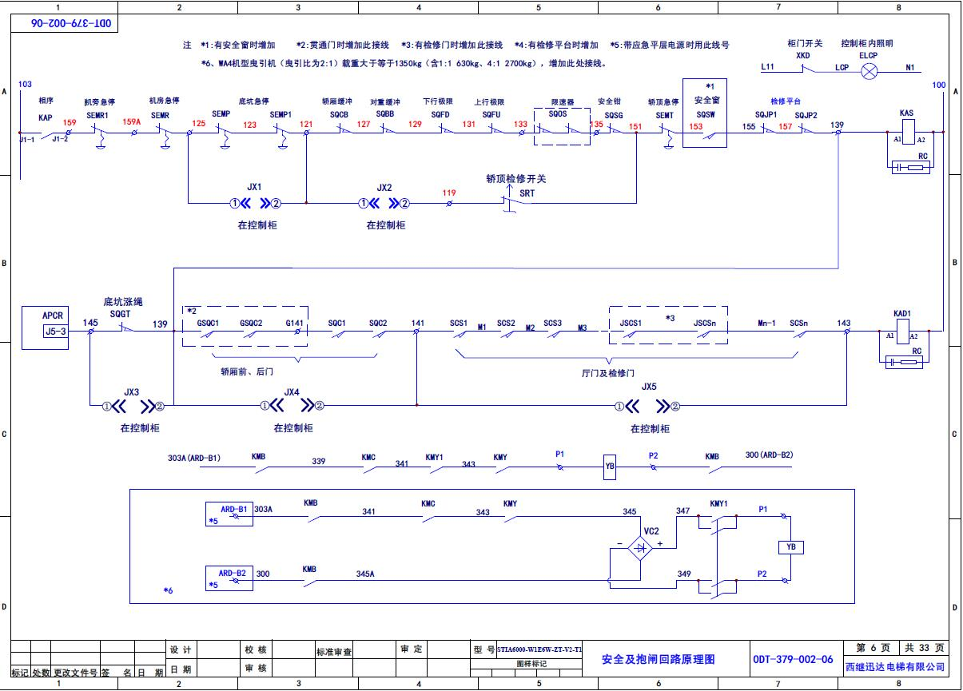
左图便是安全回路检测系统原理图，安全回路采用串联法把所有安全检测开关设计在一条回路上，其中任何一个开关断开将会导致整条检测线路断开，致使电梯停止运作，以此保障生命及财产安全。
请在此输入您的标题

Slide 18
电梯故障以及自救误区
1、电梯会不会掉下来？
2、“掉楼层”
3、扒门自救
4、被困在电梯里会窒息而死吗？
5、手扶电梯比升降电梯更安全吗？
解答
1、不会。因为电梯在设计之初存在一个名叫“安全钳”的装置，此装置类似于汽车的自动刹车片，原理是通过一个名叫“限速器”的装置利用离心力的原理连动限速器开关和机械安全钳装置，当电梯速度大于额定速度的1.2倍时，此装置同时切断电源开关以及对电梯轿厢进行制动，进行“刹车”，因此电梯不会掉下来。
2、“掉楼层”是因为当电梯在运行中检测到轻微危险，但不影响电梯运行时，电梯会主动停止运行，此停止动作偶尔会捎带顿挫感，但当系统判断后会采取就近楼层或基站停靠释放出被困人员后电梯停止运行，显示故障等待专业人员进行维修处理。因此在电梯停止后，又缓慢运行，打开厅门时，被困人员发现并不是需要抵达的楼层，而是下一层或基站时，便会产生“掉楼层”的误判，其实质是返平层自动释放被困人员。
3、扒门自救是极其危险的行为，电梯的厅轿门并不只是保护侯梯厅人员跌落井道而设置的保护装置，同时也是保护电梯乘坐人员在电梯运行过程中的保护屏障，扒门自救形同在高速路上开汽车车门，即使电梯停止运行，也决不可采取这种方式，一旦电梯意外运行将导致人员剪切或坠入井道事故，轻则重伤，重则死亡。
4、不会。电梯井道形如一个通风井道，保证了空气的流通，并不会发生缺氧，但是，老人，小孩，由于紧张而导致气短是一种身体反应，并不是缺氧现象。
5、相比升降电梯，扶梯更容易出事。因为垂直电梯里人是在一个相对密闭的轿厢空间，把外围运动部件与人隔离开，相对安全的多；而扶梯因为乘坐时是直接踩踏在运动部件上，没有空间的限制，相对垂直电梯要危险。并且小孩子的好奇心，老年人接受新事物较慢等特性，容易对危险动作判断不准确，容易发生事故。

Slide 19
THANKS

